Slide 1

수리과학정보체험센터 파이썬 프로그래밍 기초과정
Python Programming
춘천중학교 교사 김현준
2022.07.27.
Made by ccteacher@naver.com

Slide 2

CONTENTS
001
Python Turtle Graphics
forward, left, right
반복문을 이용한 다양한 도형그리기
002
파이의 근사치를 구하는 여러가지 방법
class PI
파이클래스 만들기
003
랜덤 포인트를 이용한 파이의 근사치 구하기
class Point
Point객체의 활용
004
Turtle그래픽스를 이용한 시각화
객체지향언어
클래스와 객체
Made by ccteacher@naver.com

Slide 3

Part 1.
Turtle Graphics
Turtle Graphics
Made by ccteacher@naver.com

Slide 4
수리과학정보체험센터 파이썬 프로그래밍 기초과정
001.1
Turtle 그래픽스 사용하기 - 모듈사용
Programming Language at http://python.org
import turtle
turtle그래픽스 모듈을 불러옴.
import turtle as t
t라는 별칭으로 turtle그래픽스를 사용할 수 있음.(권장)
from turtle import *
turtle모듈의 모든 함수를 그냥 사용할 수 있음.
Copyrightⓒ ccteacher@naver.com

Slide 5
수리과학정보체험센터 파이썬 프로그래밍 기초과정
001.2
Turtle 그래픽스 사용하기 - 움직이기
Programming Language at http://python.org
turtle.shape(‘turtle’)
classic, triangle, circle, turtle
turtle.forward(distance)
turtle.fd(distance)
distance만큼 앞으로 움직이기
turtle.backward(distance)
turtle.back(distance)
turtle.bk(distance)
distance만큼 뒤로 움직이기
Copyrightⓒ ccteacher@naver.com

Slide 6
수리과학정보체험센터 파이썬 프로그래밍 기초과정
001.2-1
Turtle 그래픽스 사용하기 - 움직이기
Programming Language at http://python.org
turtle.up()
펜 들기
turtle.down()
펜 내리기
turtle.goto(x, y)
turtle.setpos(x, y)
x, y좌표로 이동
Copyrightⓒ ccteacher@naver.com

Slide 7
수리과학정보체험센터 파이썬 프로그래밍 기초과정
001.3
Turtle 그래픽스 사용하기 - 방향
Programming Language at http://python.org
t.left(angle), t.lt(angle)
왼쪽으로 angle만큼 회전
t.right(angle), t.rt(angle)
오른쪽으로 angle만큼 회전
t.setheading(angle)
angle각도로 방향고정
Copyrightⓒ ccteacher@naver.com

Slide 8
수리과학정보체험센터 파이썬 프로그래밍 기초과정
001.4
Turtle 그래픽스 사용하기 – 원, 호, 다각형
Programming Language at http://python.org
t.circle(radius) – 원
t.circle(radius, extent) - 호
t.circle(radius, steps = n) – 다각형
Copyrightⓒ ccteacher@naver.com

Slide 9
수리과학정보체험센터 파이썬 프로그래밍 기초과정
001.5
Turtle 그래픽스 사용하기 – 색상
Programming Language at http://python.org
t.colormode(1)
t.color(‘color_name’)
t.colormode(255)
t.color(r,g,b)
t.bgcolor()
t.fillcolor()
t.pencolor()
t.begin_fill(), t.end_fill()
https://matplotlib.org/_images/named_colors.png
Copyrightⓒ ccteacher@naver.com

Slide 10
수리과학정보체험센터 파이썬 프로그래밍 기초과정
001.6
Turtle 그래픽스 사용하기 - 사각형그리기
Programming Language at http://python.org
for _ in range(4):
t.forward(d)
t.left(90)
for _ in range(4):
t.circle(r, 90)
t.forward(d)
Copyrightⓒ ccteacher@naver.com

Slide 11
수리과학정보체험센터 파이썬 프로그래밍 기초과정
001.7
Turtle 그래픽스 사용하기 – 사각형그리기 함수
Programming Language at http://python.org
def draw_rect(d=100):
for _ in range(4):
t.forward(d)
t.left(90)
def draw_round_rect(d=100, r=5):
for _ in range(4):
t.circle(r, 90)
t.forward(d)
Copyrightⓒ ccteacher@naver.com

Slide 12
수리과학정보체험센터 파이썬 프로그래밍 기초과정
001.8
Turtle 그래픽스 사용하기 – 사각형 18개, 72개
Programming Language at http://python.org
for _ in range(18):
draw_rect(100)
t.left(20)
color=('pink','skyblue','gold','brown','silver','yellow','green','blue','red')
for _ in range(72):
t.color(random.choice(color))
t.begin_fill()
draw_round_rect(100, 10)
t.end_fill()
t.lt(5)
Copyrightⓒ ccteacher@naver.com

Slide 13
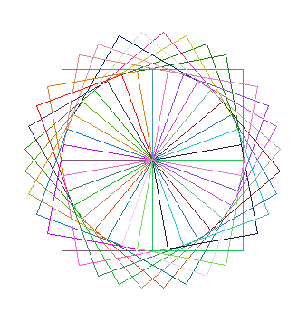
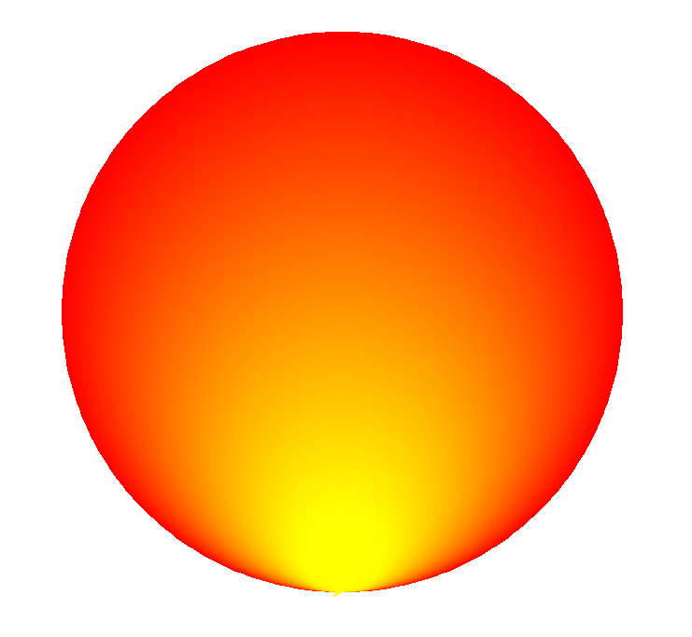
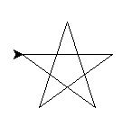
수리과학정보체험센터 파이썬 프로그래밍 기초과정
001.9
Turtle 그래픽스 사용하기 – 실습
Programming Language at http://python.org
Copyrightⓒ ccteacher@naver.com

Slide 14
Part 2.
파이의 근사치를 구하는 여러가지 방법
파이의 근사치를 구하는 여러가지 방법
Made by ccteacher@naver.com

Slide 15
수리과학정보체험센터 파이썬 프로그래밍 기초과정
002.1
class PI
Programming Language at http://python.org
class PI:
def __init__(self):
self.x = 0.0
self.y = 0.0
def __str__(self):
return f’[{self.x, self.y}]’
if __name__==‘__main__’:
pi = PI()
print(pi)
Copyrightⓒ ccteacher@naver.com

Slide 16
수리과학정보체험센터 파이썬 프로그래밍 기초과정
002.2
아르키메데스의 부등식
Programming Language at http://python.org
기원전 200년
223/71<π<22/7
def archimedes(self):
print(f'PI is near by {223/71} < PI < {22/7}')
Copyrightⓒ ccteacher@naver.com

Slide 17
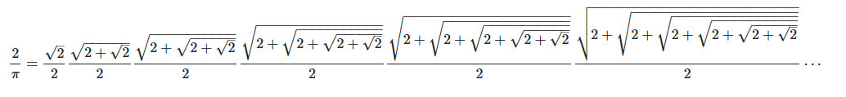
수리과학정보체험센터 파이썬 프로그래밍 기초과정
002.3
viete공식(1593년)
Programming Language at http://python.org
def viete(self, n):
rlist = []
a = 2**0.5
for i in range(n):
rlist.append(a/2)
a = (a+2)**0.5
return 2/self.mul(rlist)
for n in range(1, 21):
print(f’{i} : {p.viete(i)}’)
Copyrightⓒ ccteacher@naver.com

Slide 18

수리과학정보체험센터 파이썬 프로그래밍 기초과정
002.4
liebniz 급수(1680년)
Programming Language at http://python.org
def libniz(self, n):
rlist = []
sign = 1
a = 1
for i in range(n):
rlist.append(sign*(1/a))
sign = -sign
a += 2
return sum(rlist)*4
for n in range(1, 101):
print(f’{i} : {p.libniz(i)}’)
Copyrightⓒ ccteacher@naver.com

Slide 19

수리과학정보체험센터 파이썬 프로그래밍 기초과정
002.5
마친의 공식(1706년)
Programming Language at http://python.org
def marchin(self):
import math
return 4*(4*math.atan2(1,5)-math.atan2(1,239))
Copyrightⓒ ccteacher@naver.com

Slide 20

수리과학정보체험센터 파이썬 프로그래밍 기초과정
002.6
오일러와 바젤
Programming Language at http://python.org
def auler(self, n):
rlist = []
a = 1
for _ in range(n):
rlist.append(1/a**2)
a += 1
return (6*sum(rlist))**0.5
for i in range(1, 10001, 1000):
print(f’{i} : {p.auler(i)}’)
Copyrightⓒ ccteacher@naver.com

Slide 21
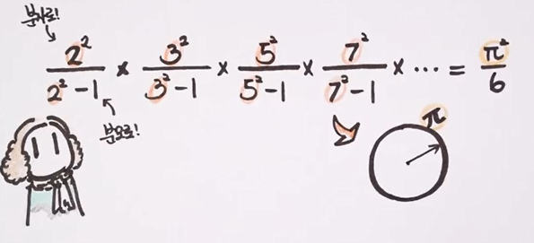
수리과학정보체험센터 파이썬 프로그래밍 기초과정
002.7
리만
Programming Language at http://python.org
def leimann(self, n):
slist = me.sosulist(n)
for s in slist:
rtn.append(s**2/s**2-1)
return (self.mul(rtn)*6)**0.5
Copyrightⓒ ccteacher@naver.com

Slide 22
Part 3.
랜덤포인트를 활용한 파이의 근차시구하기
랜덤포인트를 활용한 파이의 근사치구하기
Made by ccteacher@naver.com
Copyrightⓒ. Saebyeol Yu. All Rights Reserved.

Slide 23
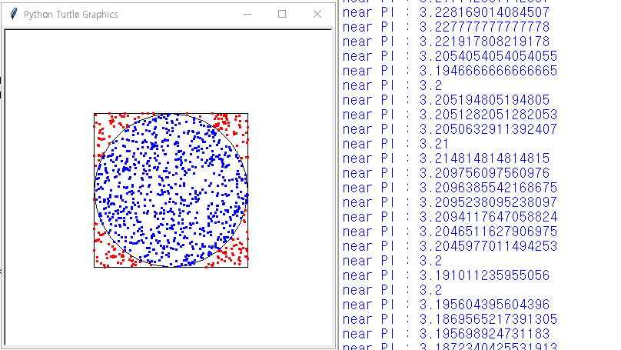
수리과학정보체험센터 파이썬 프로그래밍 기초과정
003.1
PI의 근사치 구하기
Programming Language at https://python.org
원의 넓이 : 사각형의 넓이 = 원에 찍힌 점의 개수 : 전체 점의 개수
PI * R² : 2R * 2R = inpoint: totpoint
inpoint * 4 R² = totpoint * PI * R²
PI = 4 * inpoint / totpoint
Copyrightⓒ ccteacher@naver.com

Slide 24
수리과학정보체험센터 파이썬 프로그래밍 기초과정
003.2
class MyPoint
Programming Language at https://python.org
import random
class MyPoint:
def __init__(self, x=0.0, y=0.0, size=100):
self.x = x
self.y = y
self.size = size
def __str__(self):
return f’[{self.x, self.y}]’
if __name__==‘__main__’:
p = MyPoint()
print(p)
Copyrightⓒ ccteacher@naver.com

Slide 25
수리과학정보체험센터 파이썬 프로그래밍 기초과정
003.3
MyPoint객체의 거리측정
Programming Language at https://python.org
피타고라스 정리에 의해
def distance(self, other):
return ((self.x-other.x)**2+(self.y-other.y)**2)**0.5
원점에서의 거리
def distance_origin(self):
return (self.x**2 + self.y**2)**0.5
p = MyPoint(1, 3**0.5)
print(p, p.distance_origin())
Copyrightⓒ ccteacher@naver.com

Slide 26
수리과학정보체험센터 파이썬 프로그래밍 기초과정
003.4
MyPoint객체 임의로 이동하기
Programming Language at https://python.org
def move(self, x, y):
self.x = x
self.y = y
def move_to(self, x, y):
self.x += x
self.y += y
def move_random(self):
self.x = random.random() * self.size * random.choice([-1,1])
self.y = random.random() * self.size * random.choice([-1,1])
Copyrightⓒ ccteacher@naver.com

Slide 27
수리과학정보체험센터 파이썬 프로그래밍 기초과정
003.5
점의 이동과 거리
Programming Language at https://python.org
if __name__==‘__main__’:
p = MyPoint()
p.move(3,4)
print(p, p.distance_origin())
p.move(1, 3**0.5)
print(p, p.distance_origin())
p.move_random()
print(p, p.distance_origin())
Copyrightⓒ ccteacher@naver.com

Slide 28
수리과학정보체험센터 파이썬 프로그래밍 기초과정
003.6
inpoint, totpoint
Programming Language at https://python.org
inpoint = 0
totpoint = 100
for n in range(totpoint):
p.move_random()
if p.distance_origin()<100:
inpoint += 1
print(f’Near PI : {4*inpoint/totpoint}’)
Copyrightⓒ ccteacher@naver.com

Slide 29
Part 4.
Turtle Graphics를 이용한 시각화
Turtle Graphics를 이용한 시각화
Made by ccteacher@naver.com
Copyrightⓒ. Saebyeol Yu. All Rights Reserved.
Copyrightⓒ. Saebyeol Yu. All Rights Reserved.

Slide 30
수리과학정보체험센터 파이썬 프로그래밍 기초과정
004.0
Python 프로젝트
Programming Language at https://python.org
필요한것.
터틀그래픽스를 이용한 틀
MyPoint객체
myTurtle객체
Copyrightⓒ ccteacher@naver.com

Slide 31
수리과학정보체험센터 파이썬 프로그래밍 기초과정
004.1
시각화 클래스 만들기
Programming Language at https://python.org
import turtle as t
import myturtle
class nearpi:
def __init__(self, size=100):
self.point = MyPoint()
self.size = size
self.drawback()
def drawback(self):
myturtle.draw_rect(-self.size, self.size, self.size*2)
t.fd(self.size)
t.circle(self.size)
Copyrightⓒ ccteacher@naver.com

Slide 32
수리과학정보체험센터 파이썬 프로그래밍 기초과정
004.2
drawPoint
Programming Language at https://python.org
def drawPoint(self, color=‘red’):
t.up()
t.goto(self.point.x, self.point.y)
t.down()
t.color(color)
t.dot(4)
Copyrightⓒ ccteacher@naver.com

Slide 33
수리과학정보체험센터 파이썬 프로그래밍 기초과정
004.3
play
Programming Language at https://python.org
def play(self, n=100):
inpoint = 0
for n in range(1, n+1):
self.point.move_random()
c = ‘red’
if self.point.distance_origin() < self.size:
c = ‘blue’
inpoint += 1
self.drawPoint(c)
print(f’near pi = {4*inpoint/n}’)
Copyrightⓒ ccteacher@naver.com

Slide 34
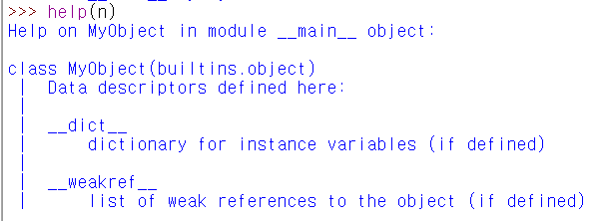
수리과학정보체험센터 파이썬 프로그래밍 기초과정
004.4
Python기본문법3 – 객체지향언어 - 클래스
Programming Language at https://python.org
help(n)
class MyObject : 로 만들었는데.. (builtins.object)가 붙어있다.
모든 클래스의 부모클래스는 builtins.object이다.
Copyrightⓒ ccteacher@naver.com

Slide 35
수리과학정보체험센터 파이썬 프로그래밍 기초과정
004.5
Python기본문법3 – 객체지향언어 - 클래스
Programming Language at https://python.org
class MyObject:
def printMe():
print(‘This is MyObject Class’)
def printObject(a):
print(f’{a} is an object by MyObject Class’)
if __name__==‘__main__’:
MyObject.printMe()
a = MyObject()
MyObject.printObject(a)
a.printObject()
print(a)
Copyrightⓒ ccteacher@naver.com

Slide 36
수리과학정보체험센터 파이썬 프로그래밍 기초과정
004.6
Python기본문법3 – 객체지향언어 - 클래스
Programming Language at https://python.org
class MyObject:
def printObject(self):
print(f’{self} is an object by MyObject Class’)
if __name__==‘__main__’:
a = MyObject()
a.printObject()
Copyrightⓒ ccteacher@naver.com

Slide 37
수리과학정보체험센터 파이썬 프로그래밍 기초과정
004.7
Python기본문법3 – 클래스 기본함수 __str__
Programming Language at https://python.org
class MyObject:
def __str__(self) :
return ‘This is object of MyObject class’
if __name__=='__main__':
a = MyObject('joon')
print(a)
Copyrightⓒ ccteacher@naver.com

Slide 38
수리과학정보체험센터 파이썬 프로그래밍 기초과정
004.8
Python기본문법3 – 생성자 __init__
Programming Language at https://python.org
class MyObject:
def setname(self, name) :
self.name = name
def printname(self):
print(self.name)
def __init__(self, name=‘’):
self.name = name
if __name__=='__main__':
a = MyObject()
a.setname(‘joon’)
a.printname()
b = MyOject(‘ccteacher’)
b.printname()
Copyrightⓒ ccteacher@naver.com

Slide 39
수리과학정보체험센터 파이썬 프로그래밍 기초과정
004.9
Python기본문법3 – 추상화
Programming Language at https://python.org
점
점은 길이와 면적은 없고, 위치만 있는 자료이다.
점은 점의 생성, 이동, 상대 위치로 이동, 원점과의 거리, 두 점과의 거리 등을 할 수 있다.
class MyPoint:
def __init__(self, x=0, y=0):
self.x = x
self.y = y
def __str__(self):
return f’[{self.x}. {self.y}]’
def move(self, x=0, y=0):
self.x = x
self.y = y
…
def move_to(self, x=0, y=0):
self.x += x
self.y += y
def move_random(self):
self.x = random.randint(0,100)
self.y = random.randint(0, 100)
…
Copyrightⓒ ccteacher@naver.com

Slide 40
수리과학정보체험센터 파이썬 프로그래밍 기초과정
004.10
Python기본문법3 – 추상화
Programming Language at https://python.org
import random
p = MyPoint(0,0)
print(p)
p.move(3,4)
print(p)
p.move_to(1,1)
print(p)
p.move_random()
print(p)
Copyrightⓒ ccteacher@naver.com

Slide 41
감사합니다
지원자 유새별
Copyrightⓒ. Saebyeol Yu. All Rights Reserved.

